Slide 1

Introduccion

Slide 2
Temario
Que es .Net Framework
Historia
Caracteristicas
Arquitectura
Tipos de proyectos
Entorno de desarrollo

Slide 3
Que es .Net Framework
Plataforma integrada de desarrollo
Ambiente de ejecucion de aplicaciones
Conjunto de lenguajes
Libreria de clases base
Diferentes tipos de proyectos
Facil implementacion

Slide 4
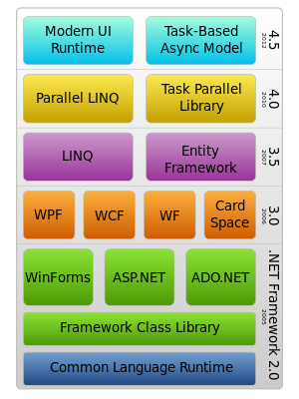
Historia
Version 1.0 - CLR 1.0 año 2002
Version 1.1 - CLR 1.1 año 2003
Version 2.0 - CLR 2.0 año 2005
Version 3.0 - CLR 2.0 año 2006
Version 3.5 - CLR 2.0 año 2007
Version 4.0 - CLR 4 año 2010
Version 4.5 - CLR 4 año 2012
Version 4.5.x - CLR 4 año 2013
Version 4.6 - CLR 4 año 2015

Slide 5
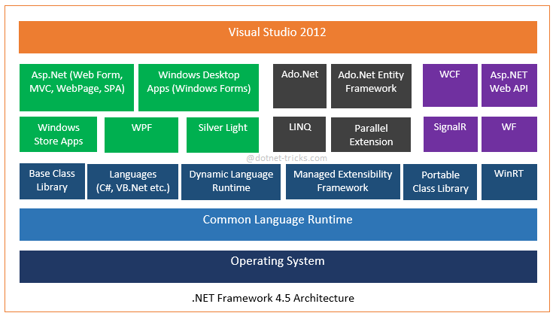
Arquitectura
CLR
Librerias
MSIL
Tipos de datos

Slide 6
Tipos de proyectos
Aplicaciones web
Aplicaciones de escritorio
Winforms
WPF
Aplicaciones de consola
Servicios web
Servicios windows

Slide 7
Entorno de desarrollo
Visual Studio
Community
Professional
Enterprise
Monodevelop
Visual Studio Code OSS

